Slide 1
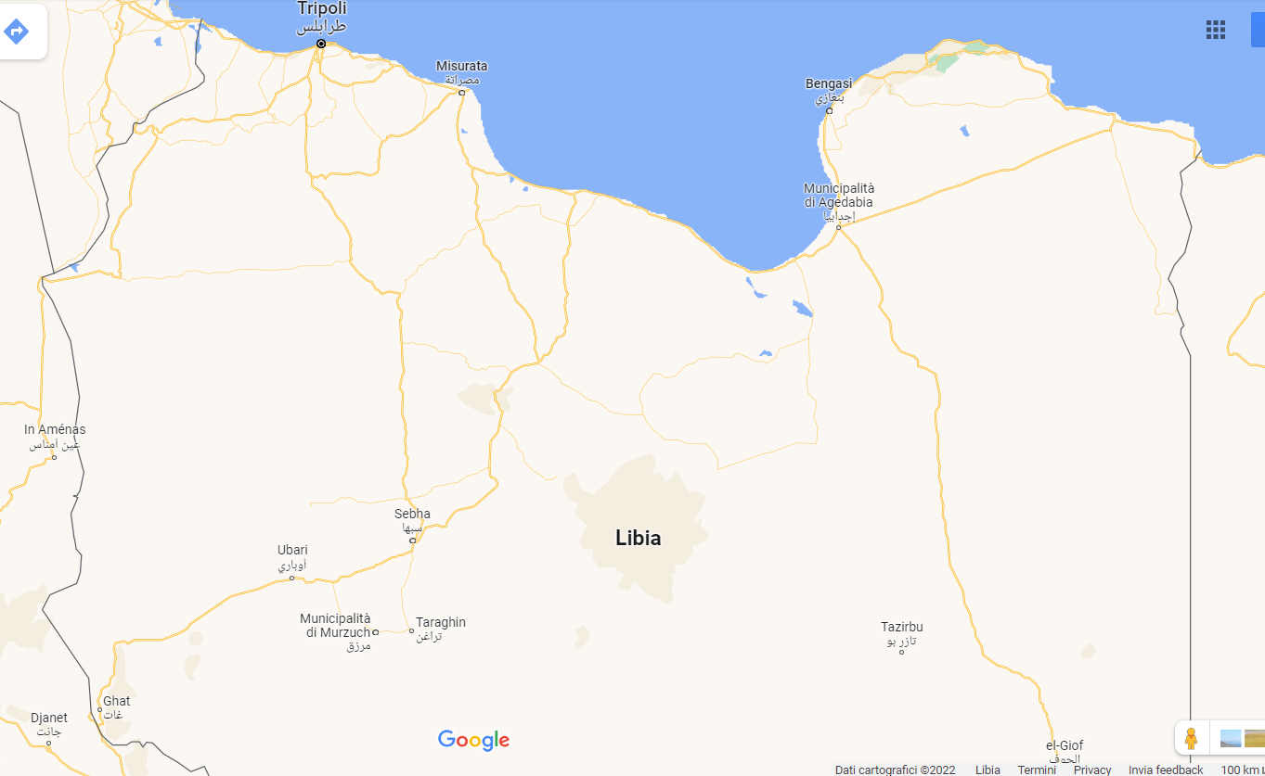
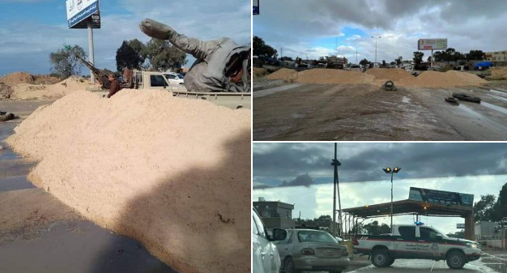
J2 20230215_CUTOFF0600B
TRIPOLI
ZAWIA
AL-DAFNIYEH
MISURATA
BENGASI
MIZDA
SIRTE
TRIPOLI 15 FEB 23
PROSEGUE IL BLOCCO AL TRANSITO NELLA LOCOLITA’ DI AL-DAFNIYEH DA PARTE DI GRUPPI ARMATI DOVUTO ALLLA MANCATA CORRESPONSIONE DI QUOTE MAI PAGATE DA PARTE DEL GOVERNO DBEIBA GUN. LA CHIUSURA E’ INIZIATA NEL POMERIGGIO DEL 11 FEBBRAIO.
Commento: -------------------------------.
BANI WALID

